Slide 1
H3C CR16000 核心路由器产品概述
ISSUE 2.0
日期：2014-1-23
密级：公开
杭州华三通信技术有限公司

Slide 2
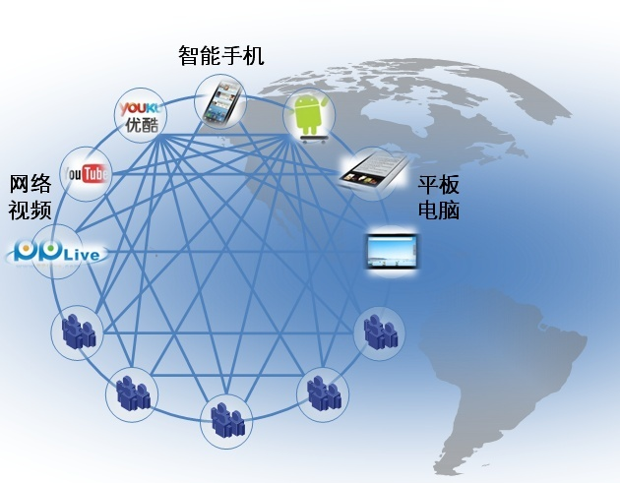
引入
飞速发展的带宽需求：新的终端,新的应用,新的用户, IP 网络流量爆发式增长；
新一代面向业务的多维互联网模型对互联网提出新的需求：业务规模更大，业务处理能力更强，业务永续性更好；
迫切需要新一代转发性能更强，端口密度更高， 路由规模更大，更加可靠，更加安全，可维护的新一代核心路由器产品。
Notes:
1
1

Slide 3

课程目标
学习完本课程，您应该能够：
了解CR16000路由器的功能特点和系统架构
理解CR16000路由器软件功能特性
熟悉CR16000路由器的硬件板卡类型
了解CR16000路由器的典型组网应用

Slide 4
目录
H3C CR16000产品概述
H3C CR16000硬件板卡类型
H3C CR16000软件业务特性
H3C CR16000典型应用

Slide 5
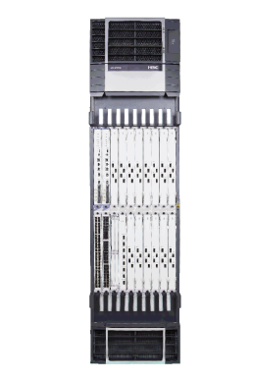
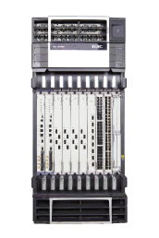
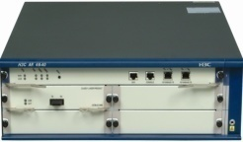
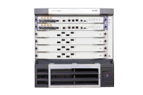
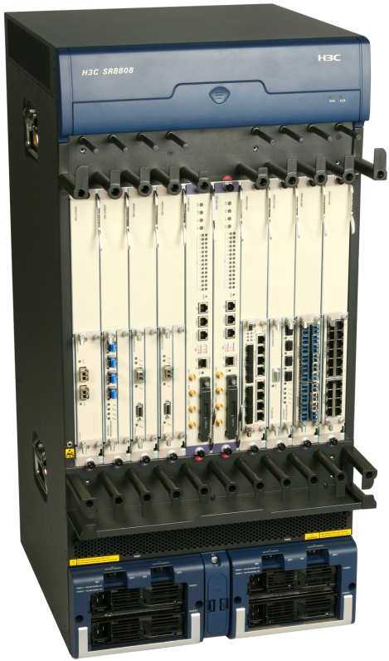
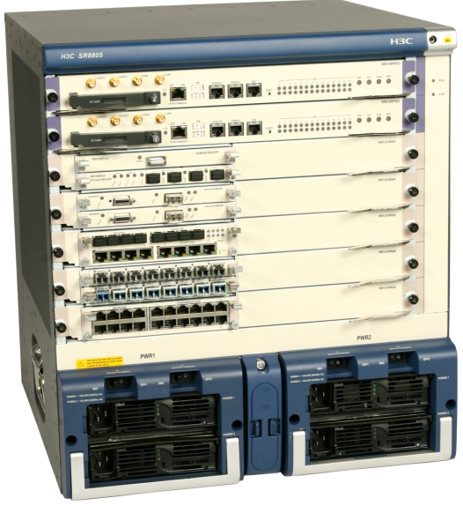
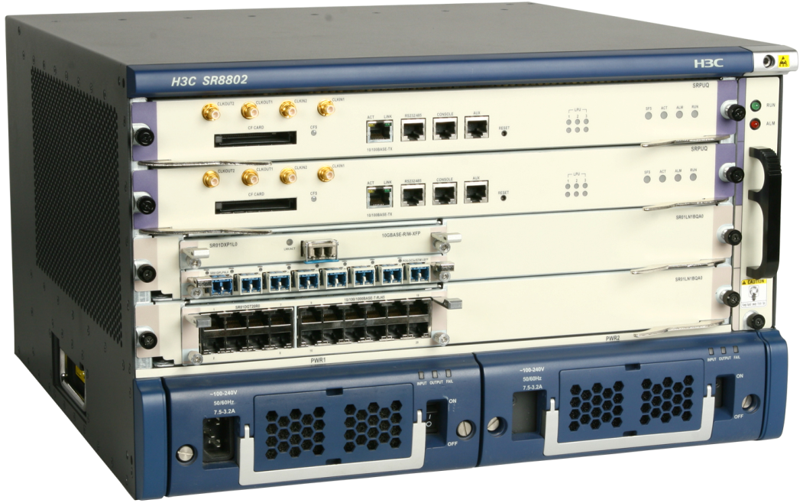
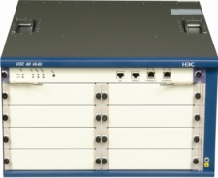
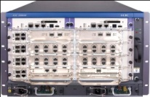

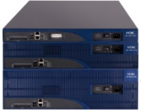

CR16000产品印象
100G平台
CR16000核心路由器
100G
10G
SR8800系列路由器
2.5G
SR6600系列路由器
GE
MSR系列路由器
100M
AR系列路由器
2003
2006
2008
2011

Slide 6
CR16000产品市场定位
H3C CR16000系列路由器是杭州华三通信技术有限公司（以下简称H3C）自主研发的、基于100G平台的新一代核心路由器，其先进的体系架构和强大的路由转发性能能够满足用户现在及未来业务扩展的需求
CR16000系列路由器主要定位于以下应用：
  运营商骨干网核心路由器节点
  运营商城域网核心/汇聚路由器节点
  行业IP骨干网核心路由器节点

Slide 7
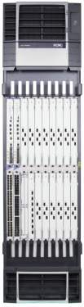
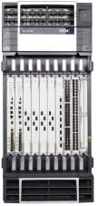
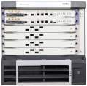
CR16000 产品家族
 | CR16004 | CR16008 | CR16018
路由表RIB | 10M | 10M | 10M
交换容量(bps) | 3.84T | 20.94T/8.64T | 47.11T/17.28T
端口容量(bps) | 960G | 2.617T/1.08T | 2.617T/960G
包转发率(pps) | 1440M | 4800M | 10800M
主控板槽位数量 | 2 | 2 | 2
交换网板槽位数量 | 3+1 | 8+1 | 8+1
业务板槽位数量 | 4 | 8 | 18
CR16004 CR16008 CR16018
Notes:
CR16008及CR16018交换容量及端口容量有两个值，代表不同代的网板：二代网板/三代网板。

Slide 8
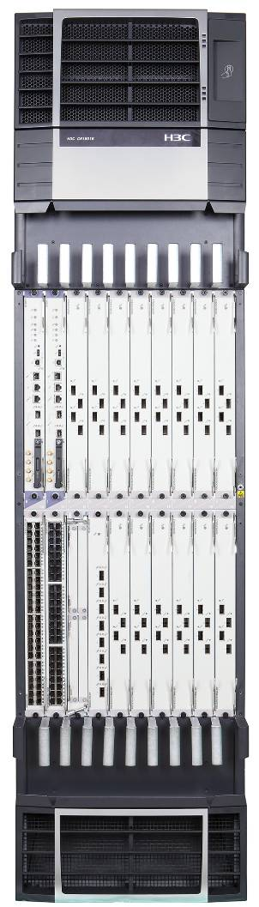
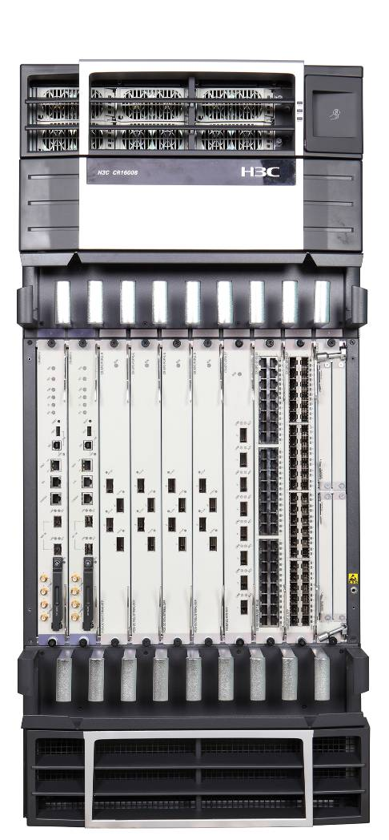
CR16000系列路由器硬件结构（正面）
CR16000正面结构
①
③
1：电源框槽位
CR16004：1个，可插6个电源模块
CR16008：1个，可插6个电源模块
CR16018：2个，可插12个电源模块
2：前面板
3：电源开关
4：走线架
5：主控板槽位：0，1槽位
6：接口板槽位：
CR16004（2-6槽位）
CR16008（2－9槽位）
CR16018（2－19槽位）
7：防尘网
②
①
④
③
⑤
⑥
②
④
⑤
⑥
⑤
⑥
④
④
④
①
③
⑦

Slide 9
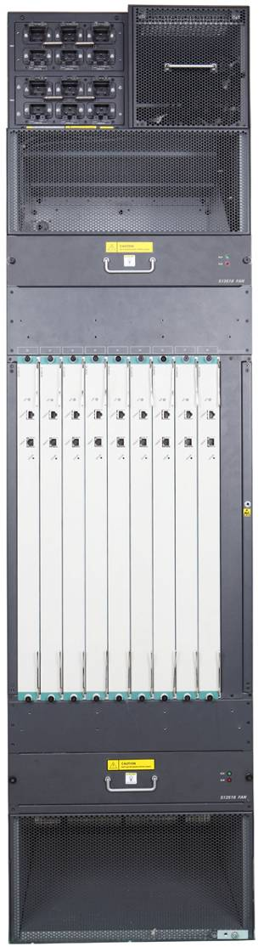
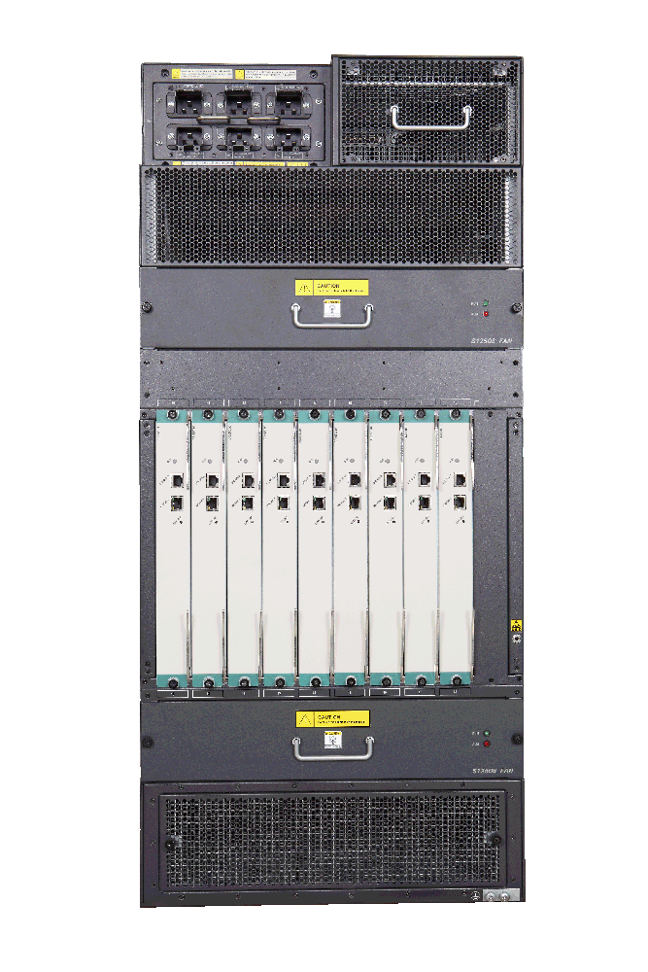
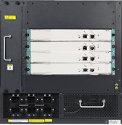
CR16000系列路由器硬件结构（背面）
CR16000背面结构
①
①
1：电源进线模块槽位
CR16004：1个
CR16008：1个
CR16018：2个
2：出风口
3：风扇框
4：空挡板
5：交换网板槽位
CR16004（6-9槽位）
CR16008（10－18槽位）
CR16018（20－28槽位）
6：防尘网
7：接地端子
②
③
②
③
⑤
④
④
⑤
③
⑤
⑥
⑥
⑦
⑦
①
⑦

Slide 10
创新的硬件架构
背板
背板布线复杂
传输速率受限
升级扩展性差
FFDR
FFDR
EMS
FFDR
EMS
交换网板
处理器
处理器
EMS
业务板
处理器
传统集中式交换网板架构
FFDR
FFDR
FFDR
EMS
主控板
处理器
处理器
处理器
FFDR
EMS
主控板
FFDR
FFDR
EMS
交叉间隔矩阵架构
EMS
处理器
EMS
处理器
处理器
背板布线简单
传输速率提升
良好通风设计
灵活扩展性强
FFDR
交换网板
主控板
处理器

Slide 11
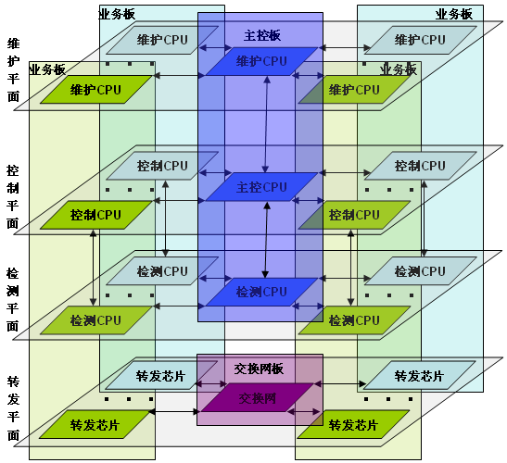
高可靠性系统构架
维护平面由各模块的控制系统 + 控制通道等部件组成。维护平面主要完成电源系统检测控制、风扇系统检测控制和故障告警等功能。
检测平面由主控板检测CPU＋业务板CPU＋背板上的管理通道等部件组成，完成高性能BFD/MPLS OAM/Eth OAM等链路链路通断检测等功能 ；
四个平面相互独立、互不影响，系统可靠性可以达到99.999%
控制平面控制平面由主控CPU系统 ＋ 业务板控制CPU系统 ＋ 背板上的管理通道等部件组成，主要功能包括：协议运算、路由表维护、设备管理、操作维护管理等功能，是路由器的控制核心部分；
转发平面由NP/ASIC处理引擎 + 交换网芯片 + 数据通道等部件组成,主要功能包括：各种业务处理和数据转发，包括：ACL/QoS、IP转发、MPLS VPN、组播等；

Slide 12

安全可控的控制平面架构
主控板
CPU
主控板
CPU
业务板
业务板
CPU
CPU
子卡
NP
支持CoPP
协议流量
控制引擎
传统控制平面
子卡
NP
报文上送主机
主机下发报文
板间通信报文
CR16000控制平面安全可控

Slide 13
高性能板内转发架构
传统查表－串行
CR16000查表－并行
NP引擎
NP引擎
表协同处理引擎
TCAM
TCAM
TCAM
TCAM
TCAM
TCAM
TCAM
TCAM
串行查表，增加查表时延
导致高速接口无法线速转发
并行查表，时延小
实现高速接口线速转发
查表时间
实际值
单次查询时间 | 0.25 µS
极端查询时间 | 4×0.25µS
查表时间
实际值
单次查询时间 | 0.25 µS
极端查询时间 | 0.25 µS

Slide 14
无阻塞CLOS跨板转发架构
业务板
TCAM
TM
多级交换网板
业务板
TCAM
TM
入流1
Port
NP
FA
FE
FA
NP
Port
出流1
1/N
1/N
1/N
1/N
Port
1/N
1/N
Port
入流2
1/N
1/N
1/N
1/N
出流2
BUF
…
BUF
1/N
1/N
…
…
业务板
1/N
FE
1/N
业务板
TCAM
TM
1/N
…
1/N
TCAM
TM
入流3
1/N
1/N
出流3
Port
NP
FA
1/N
1/N
FA
ASIC
Port
Port
1/N
1/N
1/N
1/N
Port
入流4
FE
出流4
BUF
BUF
智能调度实现无阻塞交换
智能调度模式，交换路径负载分担，实现了交换系统严格意义上的无阻塞。
Notes:
13
Within a Fabric, Static routing scheme may ensures the routing of cells/packets via a pre-determined Fabric path but since CLOS Network is a re-arrangable non-blocking. High BW asynchronous switch - flows might cause significant performance degradation

Slide 15
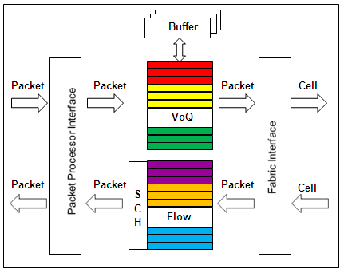
分布式缓存架构
缓存节点
第一级交换
…
Fabric
缓存节点
拥塞节点
…
Fabric
…
…
Fabric
缓存节点
交换网板
缓存被放大N倍，即N×512M
CR16000交换网采用Credit调度机制，报文发送之前，报文缓存在入接口板，调度在出接口板，调度器SCH根据出端口可用带宽和拥塞情况制定相应调度策略，一旦发送拥塞，调度器SCH就不会发送Credit，报文继续被缓存在入接口板。
在N个入接口向1个出接口发生报文的情况下，拥塞流量分布缓存在N个入接口板，报文缓存能力实际上是被放大N倍。
Notes:
14

Slide 16
CR16000交换网片N+1冗余保护
业务板
TCAM
TM
多级交换网板
业务板
TCAM
TM
Port
NP
1/N
故障
1/N
NP
Port
入流1
Port
1/N
1/N
Port
出流1
1/N
1/N-1
BUF
1/N-1
…
1/N
BUF
1/N-1
1/N-1
…
…
业务板
TCAM
TM
业务板
TCAM
TM
…
Port
NP
ASIC
Port
Port
Port
BUF
BUF
动态路由，报文通过各交换网片分担转发
自动隔离故障网片，剩余网片分担转发,倒换过程业务不中断
通常情况下，为保证业务单板全限速转发建议配置7块交换网板，如果有CR-SPC-GT48LEF或CR-SPC-GP48LEF单板，建议配置8块交换网板。
Notes:
15

Slide 17
转发性能计算
FAP #0
1对Serdes
网片 #0
1对Serdes
CR16018每业务槽位400GE线速转发性能: 400*1.5*18=10800Mpps
CR16008每业务槽位400GE线速转发性能: 400*1.5*8=4800Mpps
CR16004每业务槽位240GE线速转发性能: 240*1.5*4=1440Mpps
FAP #1
Serdes71
FAP #0
FAP #2
FAP#3
网片 #1
业务板 #0
网板0
主控板 #0
……
……
FAP #0
网片 #16
FAP #1
FAP #0
FAP #2
FAP #3
网片 #17
业务板 #17
网板 #8
主控板 #1
CR16018每个交换芯片有72对Serdes和业务板的FAP互连，Serdes带宽12.5Gbps，按照64B/66B编码，每交换芯片交换容量：72×2×12.5×64/66 = 1745G；每块交换网板含3个交换芯片，共9块交换网板，交换容量：1745G×3×9=47.11T
CR16008每个交换芯片有96对Serdes和业务板的FAP互连，Serdes带宽12.5Gbps，按照64B/66B编码，每交换芯片交换容量： 96×2×12.5×64/66 = 2327G；每块交换网板含1个交换芯片，共9块交换网板，交换容量：2327G×9 = 20.94T；
CR16004每个交换芯片有96对Serdes和业务板的FAP互连，Serdes带宽6.25Gbps，按照8B/10B编码，每交换芯片交换容量： 96×2×6.25×0.8 = 960G；每块交换网板含1个交换芯片，共4块交换网板，交换容量： 960×4 = 3.84T
Notes:
16
16
FAP: Fabric Access Processor
FE: Fabric Element
线速1Gbps等效于包转发率(按最小包长64字节计算）：
(1×10^9 bit/s) ÷ ((64+20)Byte/packet×8bit/Byte) = 1.488Mpps
(64+20)的含义：64字节表示包的字节数，20字节包含前导符7字节、分界符1字节、帧间隙12字节。
目前的业界万兆端口都是按15Mpps计算转发性能。
CR16008/CR16018均按三代网板计算，CR16004按二代网板计算
按照64B/66B编码，72×2×12.5×64/66 = 1745G
三代网板：（每槽位400G线速）
每个网板的交换容量：每个网板含有3个网片，交换容量为1745G×3=5.235T
CR16018的交换容量：CR16018有9块交换网，交换容量为5.235T×9 = 47.11T
每业务槽位交换容量: 47.11/18 = 2.617T
每业务槽位400GE线速转发性能: 400*1.5*18=10800Mpps
二代网板：（每槽位240G线速）
每个网片的交换容量：每个网片有96对Serdes和业务板的FAP互连，Serdes带宽6.25Gbps，按照8B/10B编码，96×2×6.25×0.8 = 960G
每个网板的交换容量：每个网板含有2个网片，交换容量为960×2=1.92T
CR16018的交换容量：CR16018有9块交换网，交换容量为1.92T×9 = 17.28T

Slide 18

CR16000绿色环保设计
芯片级
  核心芯片采用65nm工艺设计，相比前一代芯片在功能增强、处理能力翻倍的情况下功耗只增加了50% ；
板件级
  内部背板端口的自动检测，当某槽位未配置接口板时，系统可以自动关闭和该接口板相连的所有交换网板背板高速端口
电源级
  一次电源模块典型转换效率达到91.5%以上，二次电源模块，典型转换效率达96%以上
系统级
  合理的风道结构—系统和电源散热风道分开，互不干扰，提高散热效率
  智能风扇调速—采用高效PWM调速风扇，自动收集单板温度，根据设备实际情况计算风扇调速曲线，并将调速命令下发到风扇调速器
Notes:
17
UDDC：Unify Distribute Data Center 统一数据分发中心

Slide 19
目录
H3C CR16000产品概述
H3C CR16000硬件板卡类型
H3C CR16000软件业务特性
H3C CR16000典型应用
Notes:
18

Slide 20
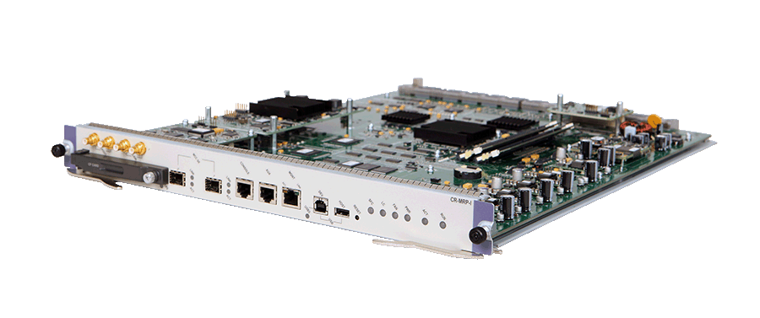







超大规模路由能力的主控板
CR-MRP-I
IPv6
IPv4
MRP：Management and Route Process unit
MPLS VPN
Multicast VPN
高性能CPU
＋
4G内存
＝
10M 路由表
独立维护引擎
独立检测引擎
CR16000采用高性能CPU＋4G内存配置，可以支持10M IPv4/1M IPv6路由表，满足Internet全网路由计算和发布需求
Notes:
19
19
19

Slide 21
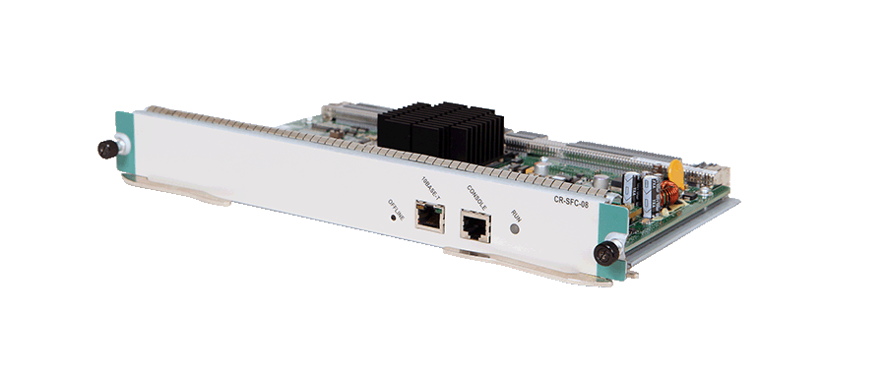
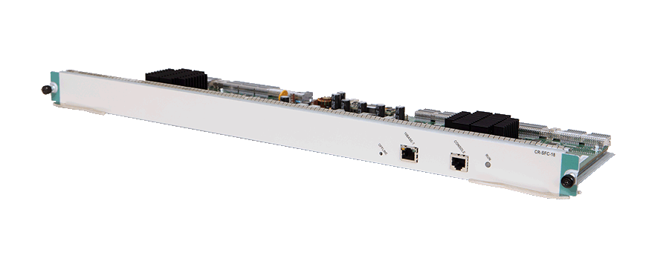
高性能的交换网板
CR-SF08C
CR-SF18C
…
…
在线诊断
N+1备份
一键零损
离线
热插拔
超大交换容量
CR16004及CR16008对应使用CR-SF08C交换网板，CR16018对应使用CR-SF18C交换网板。
Notes:
20
20
20

Slide 22
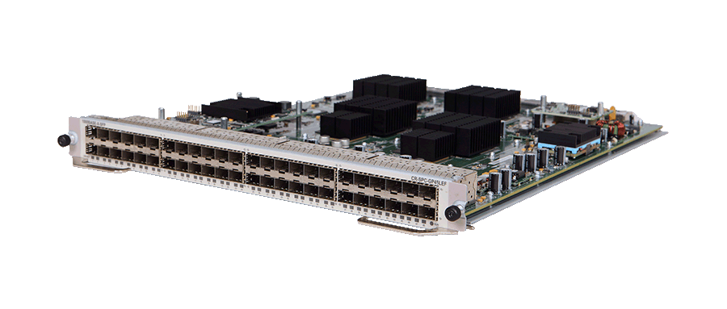
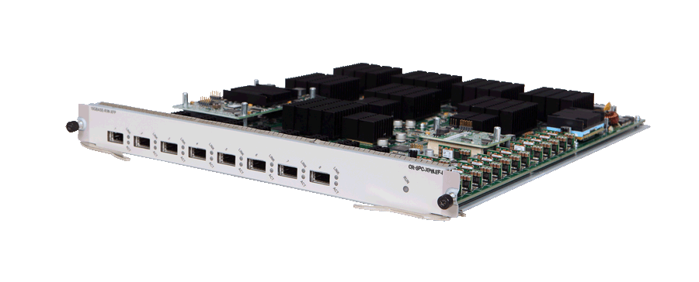
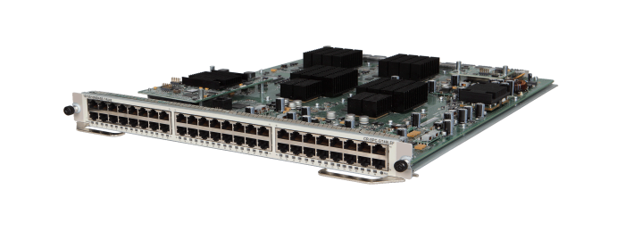
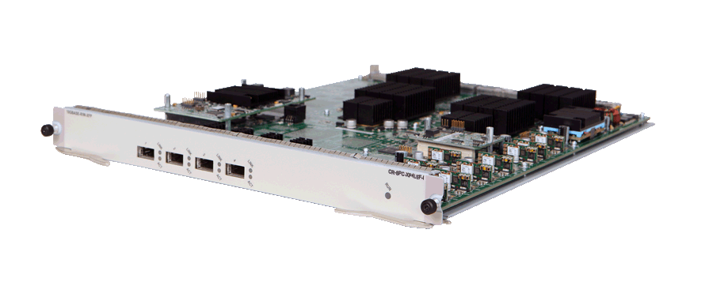
普通单板
CR-SPC-GP48LEF
CR-SPC-XP8LEF-I
CR-SPC-GT48LEF
CR-SPC-XP4LEF-I
…
…
二、三层切换
LAN/WAN切换
分布式
MPLS VPN
分布式组播VPN
线速转发
4种板卡形态：48GE、48GE-T、4*10GE、8*10GE

Slide 23
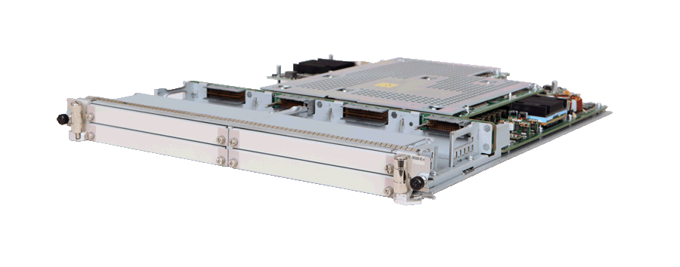
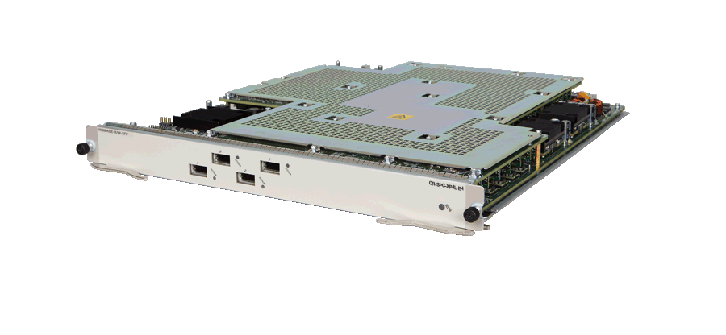
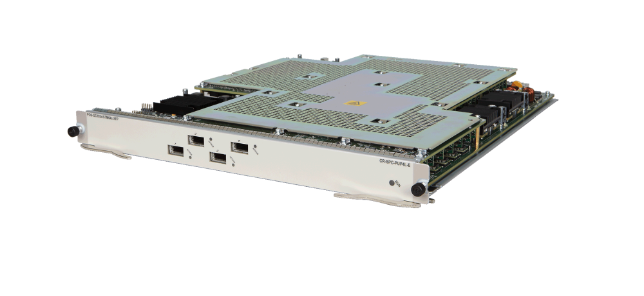
增强型单板
CR-SPE-3020-E-I
CR-SPC-XP4L-E-I
CR-SPC-PUP4L-E-I
…
…
CBWFQ
H-QoS
子母板分离
海量ACL
大规格组播
分布式组播VPN
3种板卡形态：提供灵活子卡插槽的业务处理引擎：SPE-3020-E，直接出物理接口的业务处理板XP4L和PUP4L。

Slide 24
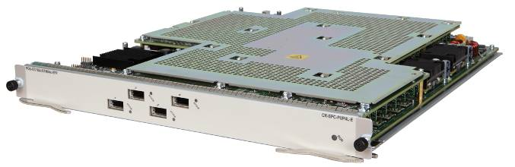
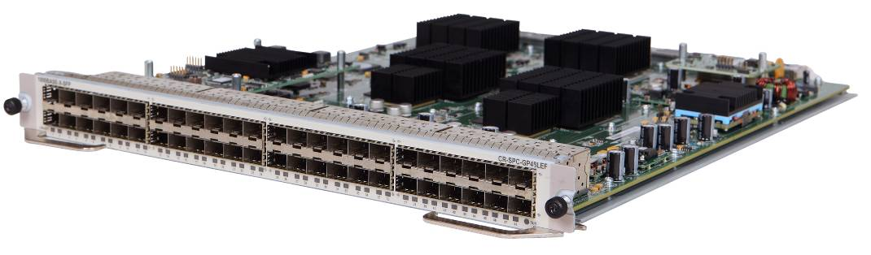
CR16000单板分类（一）
CR-SPC-PUP4L-E-I
CR-SPC-GP48LEF
-E表示增强型单板，业务支持灵活，可以支持精细化的H-QoS业务管理，支持CBWFQ等复杂的队列调度机制等；
非-E的表示普通单板，支持高性能/高密度端口以太网业务板的报文处理器；
Notes:
对于CR16K而言：
增强型的单板（有-E标志的单板使用的是NP3芯片）
普通型单板（单板编号中没有“-E”的为普通型单板，使用的puma芯片）
例如：1、CR-SPC-GP48LEF -->此种类型的单板中没有-E则为普通类型单板，使用的是puma芯片；
2、CR-SPE-3020-E-I-->此种类型的单板中有-E则为增强型单板，使用的是NP芯片；

Slide 25
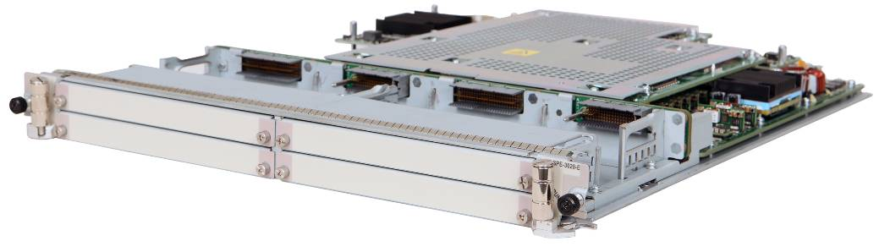
CR16000单板分类（二）
子卡插槽
CR-SPE-3020-E-I
CR-SPC-PUP4L-E-I
SPE –Service Processor Engine，业务处理引擎，不直接出接口，可以插子卡；
SPC –Service Processor Card，业务处理板，直接出接口，不能插子卡；
目前CR16000仅支持一种型号的SPE单板，即SPE-3020-E，如上图所示，它有两个子插槽，分布在单板两边。

Slide 26







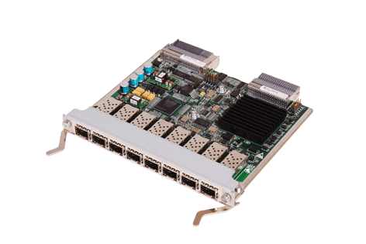
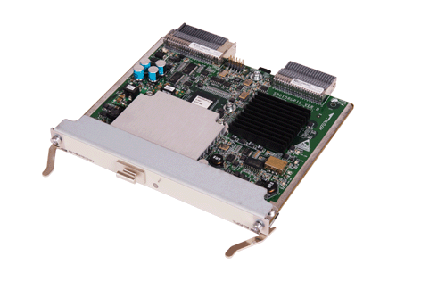



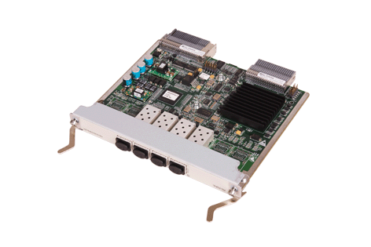
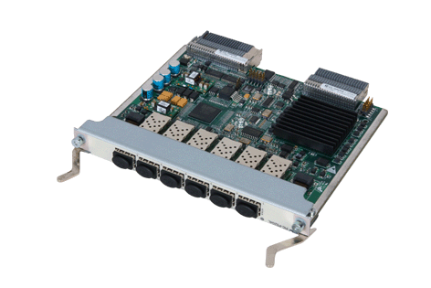
丰富的接口子卡
支持10GE/10G POS/10G RPR
支持2.5G POS/RPR/CPOS/GE
支持622M POS/CPOS/ATM
支持155M POS/ATM/CPOS
10GE
10G POS
10G RPR
2.5G POS
2.5G RPR
2.5G CPOS
GE
155M POS 155M ATM 155M CPOS
622M POS
622M ATM
622M CPOS
Notes:
25
25

Slide 27
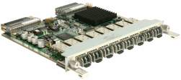

Super接口卡介绍
Super子卡的接口速率可以通过命令行配置在155M POS / 622M POS / GE之间进行切换，这样可以有效的减少用户投资，将在有限的投资下实现广泛的接入速率选择的需求变成现实。
节省用户升级成本
GE
Super子卡
622M POS
155M POS
Notes:
26
26
26

Slide 28
目录
H3C CR16000产品概述
H3C CR16000硬件板卡类型
H3C CR16000软件业务特性
H3C CR16000典型应用
Notes:
27

Slide 29

CR16000系列路由器业务特性
业务能力
虚拟化
高可靠性
高安全性
高可维护性

Slide 30






丰富的高性能广域网接口
SDH链路汇聚方案亮点
大容量
  2.5G cPOS通道化155M
  622M cPOS通道化E3
  155M cPOS通道化DS0
  10G/2.5G/622M/155M POS
  622M/155M ATM
高性能
  满配线速转发
数据中心
CR16K
CR16K
POS/
POS捆绑
CR16K
CPOS汇聚
POS汇聚
ATM汇聚
Notes:
29
29

Slide 31
精细化的QoS能力
交换网级别的深度QoS ，支持VoQ和E2E流控，避免HOL
200ms报文缓存能力，支持突发流量
H-QoS四级队列调度，支持真正精细化的QoS
200ms报文缓存能力，支持突发流量
Ingress
Buffer
Egress
Buffer
L2
L3
L4
L2
L3
L4
CAR
CAR
RED
WRED
接收报文
流分类
流
量
监
管
交换网VOQ＋E2E流控
流分类
流
量
监
管
拥塞避免
H-QoS队列调度
PQ/LLQ/WFQ/CBWFQ
GTS
海量ACL规则，64K/NP
入方向CAR，粒度1K
海量ACL规则，64K/NP
出方向CAR，粒度1K
先进的拥塞避免机制
形式多样的Shapping方式，可基于端口或基于队列
CR16K支持双向ACL，报文从入接口进入NP完成入方向ACL，实施CAR、流过滤等QoS动作，经过交换网抵达出接口，完成出方向ACL处理，实施CAR等流动作，在接口发送时根据配置进行拥塞避免（WRED）、队列调度、流量整形、带宽保证处理，在需要精细化业务管理时，可以配置分层QoS。
入接口缓存能够处理网络中的Burst流量，减少对NP的冲击；出接口大容量缓存还可以完成极佳流量的效果。

Slide 32



丰富的IPV4/IPV6协议栈
IPv6网络
6to4隧道
IPv4骨干网络
IPV4/IPV6双栈
IPv4网络
隧道接入
IPv6网络
IPv6网络
支持IPv6静态路由、RIP/RIPng、 OSPFv2/OSPFv3、 IS-ISv2/IS-ISv6、BGP4/BGP4+
支持BGP QPPB，支持BGP路由过滤查询
支持6PE、6VPE
支持IPv4向IPv6的过渡技术，包括：IPv6手工隧道、6to4隧道、ISATAP隧道、GRE隧道、IPv4兼容自动配置隧道

Slide 33



强大的MPLS VPN解决方案
CR16008
CR16008
公网ASBR-1
公网ASBR-2
CR16018
AS #100
AS #200
公网-EBGP
PE-1
CR16004
CR16004
PE-2
CE1
CE2
CE3
CE4
VPN1
VPN2
VPN1
VPN2
支持L3 MPLS VPN、VPLS/VLL
支持跨自治域方案：VRF-VRF(Option1)、MP-BGP(Option2)、 MultiHop-BGP(Option3)
支持分布式组播VPN
支持VLL/VPLS终结在L3 VPN

Slide 34
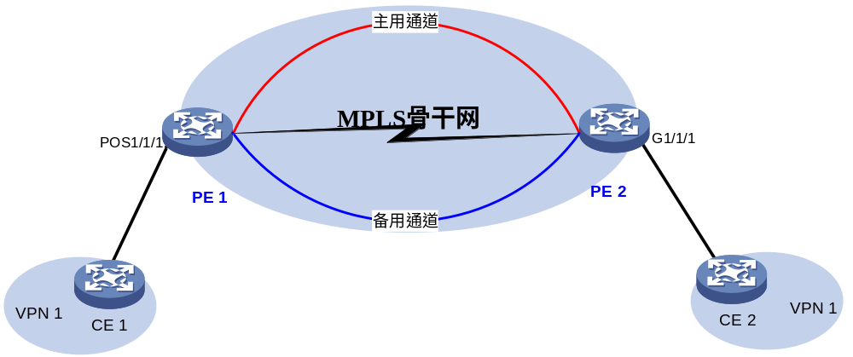
完善的MPLS-TP分组传送技术
MPLS-TP通道保护倒换基本功能的组网图
T-MPLS/MPLS-TP被认为是PTN的主流技术,CR16000支持MPLS-TP技术；
MPLS-TP = MPLS - IP复杂性 + OAM + 保护
MPLS-TP使用MPLS TE隧道作为分组传输隧道，通过资源预留，保证MPLS TE隧道的转发使用带宽
MPLS-TP使用LSP的保护倒换技术实现传输通道可靠性
MPLS OAM技术为MPLS-TP提供了一套通道缺陷检测的工具及缺陷纠正机制

Slide 35
强劲的多媒体业务支撑-多级组播复制能力
一级组播复制
32K组播组
交换网学习组播表项
三级组播复制
MC
MC
业务板
TCAM
TM
多级交换网板
业务板
TCAM
TM
入流
Port
MC
NP
Port
出流
NP
1/N
1/N
出流
Port
1/N
1/N
Port
出流
BUF
1/N
…
1/N
BUF
MC
…
…
MC
MC
业务板
TCAM
TM
业务板
TCAM
TM
1/N
…
出流
Port
1/N
MC
ASIC
Port
NP
1/N
出流
Port
Port
BUF
BUF
三级组播复制
二级组播复制
32K组播转发表规格，充分满足未来Internet网络视频业务的需求
交换网学习组播表项按需组播复制到相关接口板，避免路由器内部带宽浪费
三级组播复制架构，充分保障组播复制的高性能
Notes:
34

Slide 36
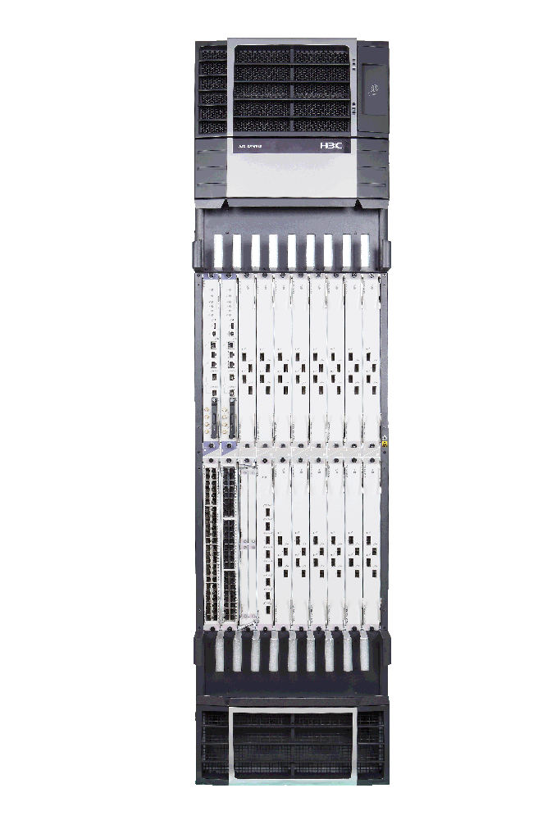
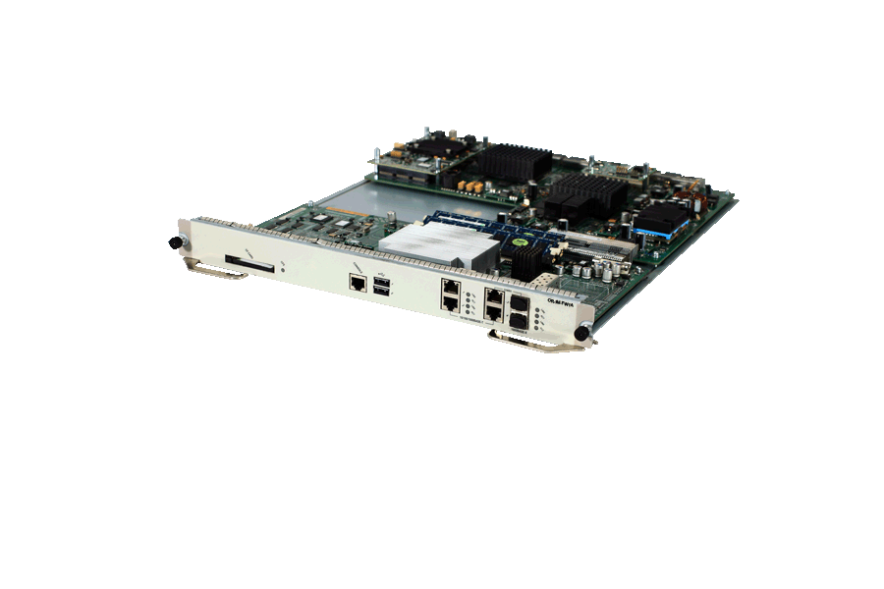
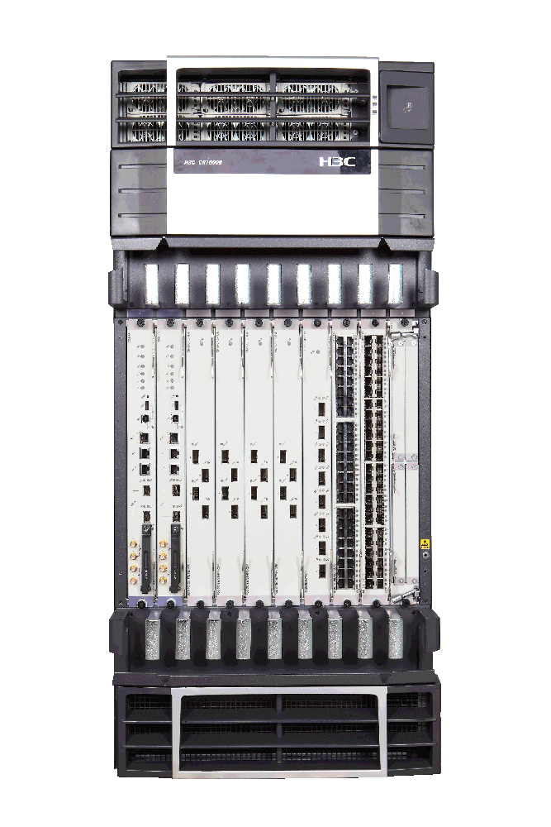
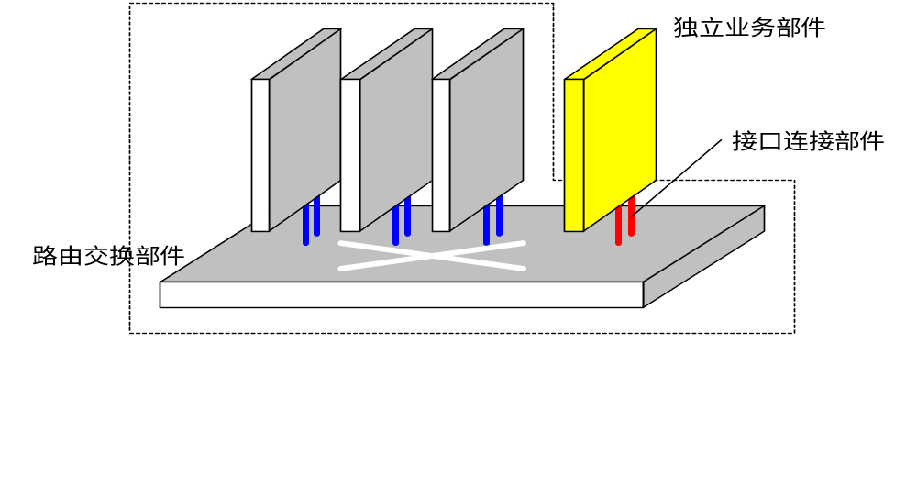

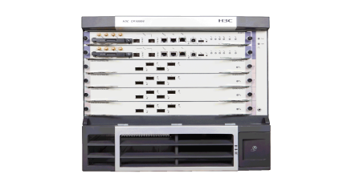
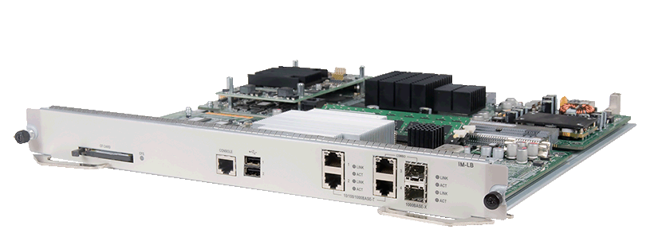
开放的业务扩展能力
业务扩展
OAA
多业务可扩展架构
FW
MAC
LB
NS
业务
优化

Slide 37
CR16000系列路由器业务特性
业务能力
虚拟化
高可靠性
高安全性
高可维护性
Notes:
36

Slide 38



面向云互联的核心虚拟化
普通互联
虚拟化 互联
A中心
B中心
A中心
B中心
C中心
路由策略部署复杂
负载均衡部署负责
维护节点数量较多
C中心
逻辑单节点互联
灵活的流量调度策略
维护节点数量少

Slide 39

自主研发虚拟化技术-IRF2
IRF2堆叠
等效于
虚拟设备
IRF2（Intelligent Resilient Framework II，智能弹性架构II）是H3C研发的软件虚拟化技术
IRF2允许将多台设备连接在一起，形成一个IRF2堆叠
  一个IRF2堆叠相当于一台“虚拟设备”
  IRF2堆叠中的主设备和从设备保持配置和运行状态同步，实现1:N备份，保证高可靠性
  可实现多台设备的协同工作、统一管理和不间断维护
其优点包括：简化管理、提高性能、弹性扩展、高可靠性
Notes:
38

Slide 40


IRF2简化网络应用与维护
骨干网
骨干网
核心节点
IRF2
核心节点
。。。。
。。。。
汇接节点
汇接节点
缺点：
结构复杂，难以扩展
多台路由器管理配置复杂
路由器之间消耗大量的链路和带宽，利用率低
优点：
拓扑简单，稳定可靠，便于维护管理

Slide 41
CR16000系列路由器业务特性
业务能力
虚拟化
高可靠性
高安全性
高可维护性
Notes:
40

Slide 42


产品高可靠性概述
业务可靠性
TE FRR、IP FRR…
网络可靠性
RPR、NSR、GR、VRRPE、ECMP、BFD…
链路可靠性
端口捆绑、多链路捆绑、Eth OAM、IP Trunk…
物理可靠：双主控、双电源、热插拔、网板N+1备份、一机四平面…
软件可靠：热补丁、ISSU升级…
设备可靠性

Slide 43

在线软件热补丁
用增强型补丁代码段
替换原始代码段
原始程序
补丁代码区
在线加载
代码段
优化
代码段
补丁
代码
代码段
代码段
在线补丁技术提供了灵活的缺陷修改的手段，保证了网络业务的可靠持续提供！
代码段
原始
代码段
代码段
实现在不复位设备的前提下，在线修改软件BUG或增加小规模新特性的功能
提供控制补丁单元状态切换的用户命令，使用户能够方便的加载/激活/去激活/运行/删除补丁单元

Slide 44
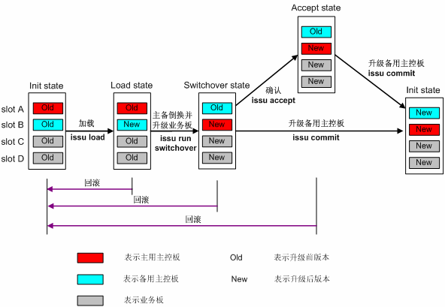
不间断升级ISSU
ISSU方式能够确保软件在升级过程中业务不中断
Notes:
43

Slide 45
以太网接口聚合
每组最大16条链路捆绑
Non-IP/Non MPLS报文：
SMAC、DMAC的任意组合
MPLS报文：
SMAC、DMAC、SMAC+DMAC、MPLS Label0、MPLS Label1、MPLS Label2的任意组合
IPv4/v6报文：
SMAC、DMAC、SIP、DIP、L4_SPORT、L4_DPORT的任意组合
240捆绑组每系统
丰富的HASH选路参数
1
HASH选路参数灵活可配
2
3
。
。
。
4
支持跨板聚合
16
支持跨设备聚合
2~16条链路聚合皆可均匀分担
支持等价路由与链路聚合叠加负载分担

Slide 46
广域网接口捆绑
本板捆绑，单链路物理故障仍可正常工作
业务板0
业务板1
业务板2
业务板3
业务板4
跨板捆绑，更高的可靠性
CR16000支持POS接口捆绑，加入捆绑组的成员接口的链路层协议类型必须是HDLC（High-level Data Link Control，高级数据链路控制）

Slide 47


RPR环网
SITE 7
SITE 6
SITE 8
SITE 5
PE
PE
PE
PE
PE
10 G RPR
SITE 4
SITE 1
SITE 2
SITE 3
RPR（Resilient Packet Ring，弹性分组环）是一种MAC层的协议，具备多种技术优势
  带宽分配加权公平算法，带宽利用率高
  故障自愈功能，故障恢复时间快，可以到达50ms故障自愈的电信级要求
  拓扑自动发现，节点即插即用
支持跨板RPR组网，提供更高的可靠性
支持10G/2.5G RPR不同速率
Notes:
46
46
46
46

Slide 48


VRRP负载均衡模式
network
Master
AVF1
RouterA
Backup
AVF2
RouterB
Backup
AVF3
RouterC
VIP：10.1.1.1/24
000f-e2ff-0041
VIP：10.1.1.1/24
000f-e2ff-0042
VIP：10.1.1.1/24
000f-e2ff-0043
hostA
hostB
hostC
网关：10.1.1.1/24
Mac:000f-e2ff-0041
网关：10.1.1.1/24
Mac:000f-e2ff-0042
网关：10.1.1.1/24
Mac:000f-e2ff-0043
VRRPE在VRRP提供的虚拟网关冗余备份功能基础上，增加了负载均衡功能。它能在同一个备份组里让Master和Backup路由器都转发报文。
VRRPE备份组中的每个路由器都对应一个虚拟MAC地址，每个路由器都能转发流量避免了VRRP备份组中Backup设备始终处于空闲状态、网络资源利用率不高的问题。

Slide 49
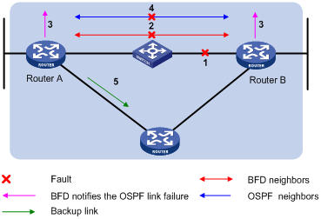
双向转发检测 BFD
BFD：双向转发检测（IETF规范），一种实现节点和链路故障快速检测技术，握手时间缺省10ms，且可以配置
BFD提供轻负荷、持续时间短的检测，能够用来对任何媒介、任何协议层进行实时地检测，并且检测的时间与开销范围比较宽
CR16000支持下列协议与BFD联动：OSPF与BFD联动、OSPFv3与BFD联动、IS-IS与BFD联动、IPv6 IS-IS与BFD联动、RIP与BFD联动、静态路由与BFD联动、BGP与BFD联动、IPv6 BGP与BFD联动、MPLS与BFD联动、Track与BFD联动、IP快速重路由与BFD联动

Slide 50
协议级GR及NSR不中断转发
Graceful Restart
Non-Stop-Routing
GR helper
1、helper发现restarter
重启，仍保持GR会话以及 路由信息，转发不中断
1、设备运行过程中，
实时将路由协议动态
信息备份到备用主控板
GR helper
GR helper
GR restarter
2、restarter重启完成
后与helper重新建立
GR会话
3、GR 会话重建后，
restarter从helper重新
获取路由信息指导转发
2、主备倒换时无需
周边设备配合，独自
完成路由重新生成，
网络转发不中断
GR helper
具备GR能力的路由器之间建立的GR 会话
CR16000全面支持路由协议GR及NSR特性，保证设备故障时不影响转发
NSR是GR的升级，应用中无需周边设备配合即可完成路由的重新生成，部署更加方便
Notes:
49
49

Slide 51








FRR快速重路由
业务数据跨过故障区域正常到达目的地
A平面
BFD快速发现 核心路由器故障
B平面
检测到故障后，立即触发IP FRR切换转发路径
区域A
区域B
CR16000支持多种FRR技术，结合快速检测技术（OAM或BFD技术），无论是IP转发或MPLS转发，CR16000上都能达到50ms以内电信运营级别的倒换 ；
CR16000支持IP FRR、LDP FRR、VPNFRR、TE FRR。

Slide 52
CR16000系列路由器业务特性
业务能力
虚拟化
高可靠性
高安全性
高可维护性
Notes:
51

Slide 53


全方位的安全特性
路由协议
MD5认证
管理与业务
平面严格隔离
COPP精细管理
控制报文流量
安全的Commware
路由软件系统
SSH
海量双向ACL
协议安全
RADIUS
URPF
TACACS+
MIRROR
管理安全
转发安全
SYSLOG
NETSTREAM
Password Control
业务接入安全
FW/IPSec
OAA
MAC地址认证
ARP防攻击
VLAN内端口隔离
端口限速
广播/异常流量抑制
先进的体系结构、丰富的安全协议以及严格的业务接入控制使核心路由器成为业务接入的安全网关

Slide 54
核心节点高可用－安全防护
协议报文
主控防DOS攻击
IP 包头
加密后的协议报文
上送控制平面数据限速保护
主控CPU
…
IP 包头
加密后的协议报文
业务板CPU
控制流
转发层面
数据流
CLOS
包过滤
协议报文通过MD5加密传送
主控CPU防DOS攻击
ARP攻击防范
授权ARP
ARP报文源MAC地址一致性检查

Slide 55
CoPP管理控制报文流量
NPU
CPU
支持CoPP
协议流量
控制引擎
子卡
NP
CoPP（Control Plane Policy ，控制平面策略）通过在数据平面与控制平面的接口上应用ACL匹配，QoS过滤和限速来管理控制平面的报文流，目的是保护路由器在遭受DoS攻击时能识别和保护重要的报文，限制、丢弃非法的报文，在遭受攻击或者大流量的情形下维护正常的转发和协议状态。
使用CoPP可以使用户进行精细的流量控制，根据不同的应用场景来配置不同的策略，加强设备防攻击能力。
CR16000预定义了常用的协议报文类型，对这些报文配置CoPP功能时，只要直接引用预定义的协议类型。

Slide 56
CR16000系列路由器业务特性
业务能力
虚拟化
高可靠性
高安全性
高可维护性
Notes:
55

Slide 57
CR16000智能诊断分析功能架构
上层状态检测
底层器件检测
IRF口检测
在线业务检测
PUMA复位
网板检测隔离
FEMA模块
FX950复位
控制通道检测
单板状态快速检测
ECC模块
HGL检测
在线诊断分析
综合诊断模块
异常处理动作模块
单板重启、
隔离
主备倒换
告警诊断输出
端口SHUTDOWN
网板隔离
Notes:
56

Slide 58
目录
H3C CR16000产品概述
H3C CR16000硬件板卡类型
H3C CR16000软件业务特性
H3C CR16000典型应用
Notes:
57

Slide 59



组网应用（一）－广域骨干网
Internet
省干核心路由器
CR16018
省干核心路由器
CR16018
全省骨干网
地市核心出口路由器
SR8808
地市核心出口路由器
SR8808
地市核心出口路由器
SR8808
BRAS
IAG
USR
SR8805
……
三层OLT
S7600
……
……
……
地市IP城域网n
地市IP城域网1
地市IP城域网2
广电双向改造项目的典型组网，整网规划部署2台CR16018和近30台SR8800系列高端核心路由器构建整个骨干IP网络，每个地市大量部署S7500E系列EPON系统和S1500E系列交换机实现承载互动电视、VOD点播、Internet上网、MPLS VPN、IDC、内部业务系统等各类业务。

Slide 60




组网应用（二）——城域骨干网
CMNet
CR-1
CR-2
MPLS VPN
BGP
ISIS
AC池
AC池
CR16018-IRF
OSPF
静态路由
Bras-1
Bras-2
……
……
各类业务汇聚交换机
其他节点
移动城域网典型组网，采用2台CR16018作为核心的多业务接入设备，承载大客户三层专线业务（MPLS L3VPN)、大客户互联网专线业务；同时CR16018上搭建AC池资源平台，将多个AC池虚拟成一个，实现集中Wlan业务管理；已经实现Bras功能的CR16000还将逐步替代原Bras设备，承载家庭宽带PPPOE等业务。

Slide 61




组网应用（三）－数据中心出口或互联
电信城域网
CR16008
IRF2.0
10GE
GE
数据中心
核心交换机
FE
S12508
IRF2.0
普通托管客户
接入交换机
VIP客户千兆汇聚
交换机
S3500EA
/S3600-PWR-EI
S5500-EI
采用新一代骨干路由器CR16K作为核心出口，新一代数据中心级交换机作为核心汇聚层，并引入IRF2.0虚拟化特性为将来开展云计算打下基础。
Notes:
60

Slide 62
本章总结
对CR16000产品进行综述
介绍了CR16000软硬件特性
介绍了CR16000典型应用场景

